Slide 1

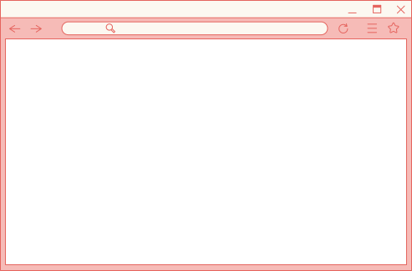



MESYUARAT PENYELARASAN TUGASAN PENTAKSIRAN PUSAT SPM 2022
UJIAN TILAWAH ,HAFAZAN DAN BACAAN HADIS (UTQH)
PENDIDIKAN ISLAM 1223/2
HOTEL TAMU & SUITES KUALA LUMPUR
27– 29 SEPTEMBER 2022

Slide 2
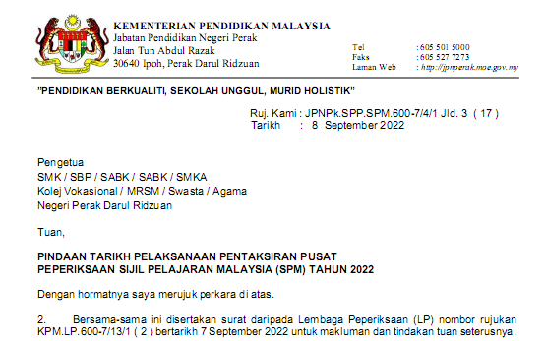
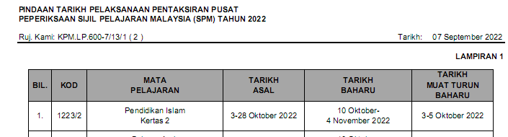
SURAT PINDAAN TAKWIM PENTAKSIRAN
TING 5 SPM 2022
PEND ISLAM
11 OKTOBER – 4 NOVEMBER 2022

Slide 3


FOKUS
OBJEKTIF MESYUARAT PENYELARASAN TUGASAN PENTAKSIRAN PUSAT
PENGOPERASIAN UTQH PERINGKAT SEKOLAH
SOALAN – SOALAN LAZIM
CONTOH AUDIO
PELAN PELAKSANAAN UTQH

Slide 4
MATLAMAT KURIKULUM
PENDIDIKAN ISLAM
Matlamat KSSM Pendidikan Islam adalah untuk membina dan membentuk hamba dan khalifah Allah SWT yang berilmu, beriman, bertaqwa, beramal soleh, berakhlak mulia dan berketerampilan berdasarkan al-Quran dan al-Sunnah serta menyumbang ke arah mempertingkatkan tamadun bangsa dan negara serta kesejahteraan alam demi mencapai kesejahteraan dunia dan akhirat.

Slide 5
OBJEKTIF MATA PELAJARAN
OM1
Membaca ayat pilihan daripada al-Quran dengan betul, lancar, bertajwid dan fasih.
OM3
Menghafaz ayat pilihan daripada al-Quran dengan betul, lancar, bertajwid dan fasih.
OM6
Membaca hadis pilihan dengan betul.

Slide 6
OBJEKTIF PENTAKSIRAN
OP1 Kemahiran membaca
Keupayaan membaca al-Quran dengan betul, lancar, bertajwid dan fasih dan membaca hadis dengan betul.
OP2 Kemahiran menghafaz
Keupayaan menghafaz ayat-ayat al-Quran pilihan dengan betul, lancar, bertajwid dan fasih.

Slide 7

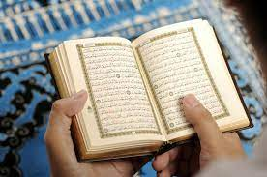
MAKLUMAT AM
UTQH

Slide 8
OBJEKTIF PENTAKSIRAN
1.0 MAKLUMAT AM
1.1 UTQH 1223/2 Pendidikan Islam wajib diduduki oleh setiap calon Sijil Pelajaran Malaysia (SPM) yang mengambil Kurikulum Bersepadu Sekolah Menengah (KSSM).
1.2 Ujian Lisan ini dijalankan kepada calon Tingkatan 5 sahaja.
1.3 Setiap calon perlu menjawab satu set soalan ujian yang terdiri daripada:
1.3.1 Satu soalan tilawah
1.3.2 Dua soalan hafazan
1.3.3 Satu soalan bacaan hadis
1.4 Calon tidak dibenarkan melihat apa-apa catatan semasa ujian dijalankan.
1.5 Masa yang diperuntukkan bagi tiap-tiap calon ialah 10 minit.
1.6 Markah penuh bagi ujian ini ialah 100 markah:
(a) Tilawah = 50 markah
(b) Hafazan = 30 markah
(c) Bacaan hadis = 20 markah
1.7 Wajaran markah bagi kertas ini 20 peratus.

Slide 9
OBJEKTIF PENTAKSIRAN
2.0 ARAHAN KEPADA PENTAKSIR
Pentaksir dikehendaki menjalankan ujian ini mengikut langkah-langkah berikut:
2.1 Pentaksir memulakan sesi dengan memilih soalan yang akan dijawab oleh calon.
2.2 Pentaksir mengemukakan soalan daripada set yang dipilih satu persatu:
2.2.1 Pentaksir hanya menyampaikan soalan secara lisan.
2.2.2 Soalan hendaklah disampaikan secara membaca petikan yang dibekalkan.
2.2.3 Pentaksir TIDAK DIBENARKAN mengubah soalan-soalan yang ditetapkan.
2.2.4 Pentaksir boleh mengulang pembacaan soalan sekali sahaja jika diminta oleh calon.
2.2.5 Elakkan Pentaksir Menggunakan Set Soalan Yang Sama (yang di anggap mudah) Untuk Semua Calon
2.2.6 Menggunakan empat set soalan secara rawak
2.3 Menyediakan ruang masa untuk calon memberikan jawapan.

Slide 10
OBJEKTIF PENTAKSIRAN
2.4 Semasa calon memberikan jawapan:
(a) Pentaksir hendaklah sentiasa menunjukkan sikap yang positif.
(b) Pentaksir hendaklah tidak memberi komen atau kritikan terhadap kemampuan calon semasa ujian dijalankan.
2.5 Memberi markah sebaik sahaja calon selesai menjawab.
2.6 Menjumlahkan markah bagi semua soalan.
2.7 Merekodkan markah muktamad bagi calon itu dalam Borang Markah Individu yang disediakan (Rujuk LAMPIRAN A).
2.8 Memindahkan markah dalam Borang Markah Keseluruhan yang disediakan (Rujuk LAMPIRAN B).
2.9 Memuktamadkan markah dalam Borang Skor Induk yang disediakan (Rujuk Manual Pengoperasian).

Slide 11
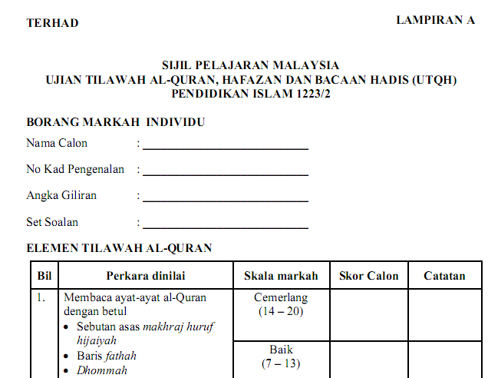
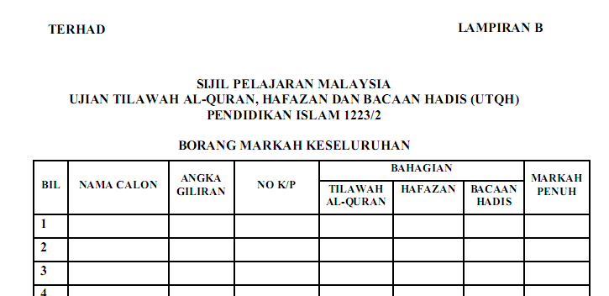
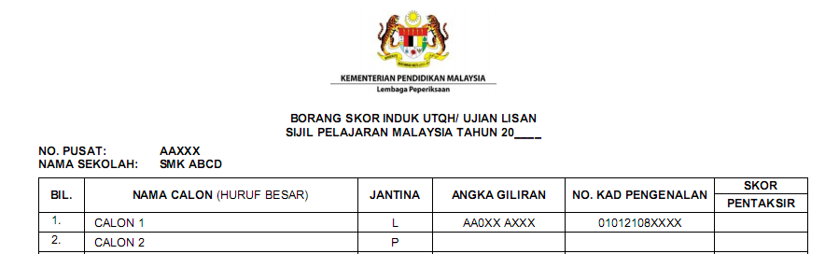
RAJAH PERGERAKAN BORANG

Slide 12
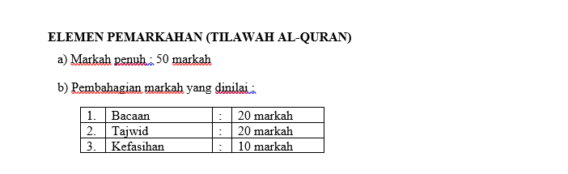

KRITERIA PEMARKAHAN
Muka Surat : 31 – 35 (Buku Format)

Slide 13
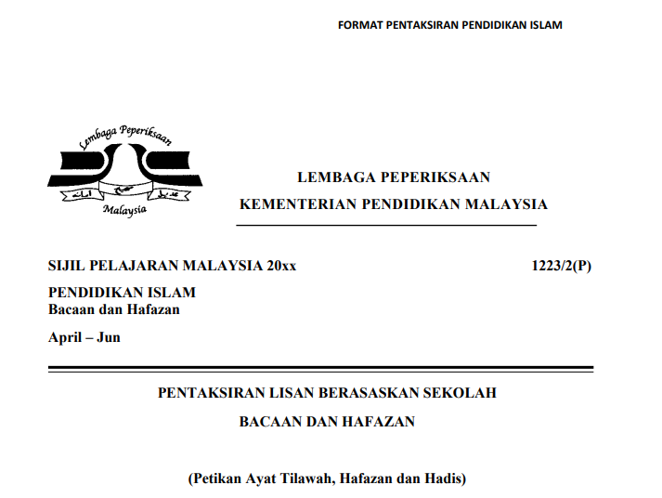
CONTOH INSTRUMEN AYAT TILAWAH, HAFAZAN DAN BACAAN HADIS
Muka Surat : 19 – 23 (Buku Format)

Slide 14
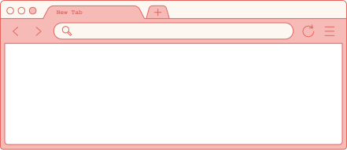

PENGOPERASIAN UTQH PERINGKAT SEKOLAH

Slide 15
CARTA ALIR UTQH
2 Okt 2022
LP Muat Naik Soalan
3 – 5 Okt 2022
SUP Muat Turun Soalan
11 Okt –
4 Nov 2022
Perlaksanaan UTQH
1 – 31 Dis 2022
Kemasukkan Skor/markah dalam Sistem oleh SUP Sekolah

Slide 16
CARTA ALIR PERLAKSANAAN UTQH
3 – 5 Okt 2022
  SuP Muat Turun Instrumen UTQH
  SuP berbincang dengan Ketua Pentaksir Sekolah berkenaan jumlah bilik ujian dan bilik menunggu
  SuP memperbanyak instrumen mengikut bilik ujian
  SuP menyimpan instrumen dalam almari keselamatan
11 Okt – 4 Nov 2022
  Ketua Pentaksir mengambil instrumen dari SuP dan diberikan kepada Pentaksir
  Pentaksir melaksanakan UTQH
  Selepas selesai sesi ujian setiap hari, instrumen perlu diserah kepada SuP untuk disimpan dalam almari keselamatan
1 – 31 Dis 2022
  SuP memasukkan skor/markah ke dalam sistem SPPAT

Slide 17

TUGASAN SuP SPM
Muat turun instrumen dari website LP.
Perbanyakkan instrumen mengikut keperluan sekolah masing-masing
Memastikan instrumen dimasukkan dalam sampul yang “diseal” dan disimpan dalam tempat yang selamat
Menyerahkan instrumen kepada Ketua Pentaksir setiap hari untuk perlaksanaan pentaksiran.
Menerima dan menyimpan semula instrumen daripada Ketua Pentaksir setelah selesai pentaksiran setiap hari.
Memasukkan skor akhir ke dalam sistem SPPAT

Slide 18
TUGASAN KETUA PANITIA
Membentuk Jawatankuasa Organisasi UTQH di peringkat sekolah
Membuat Surat Pelantikan Ketua Pentaksir dan Pentaksir Sekolah
Merancang dan mengatur pelaksanaan ujian

Slide 19
MEMBENTUK JAWATANKUASA PELAKSANA UTQH DI PERINGKAT SEKOLAH
Pengerusi : Pengetua
Naib Pengerusi 1: PK 1
Naib Pengerusi 2: GK Kemanusiaan
Setiausaha : Ketua Panitia
Ketua Pentaksir : GPI Tingkatan 4 / Tingkatan 5
Pentaksir : GPI Tingkatan 4 / Tingkatan 5
Pengawas Bilik Menunggu : Selain Pentaksir

Slide 20
PELANTIKAN KETUA PENTAKSIR DAN PENTAKSIR SEKOLAH
Surat Lantikan dibuat oleh Ketua Panitia dan ditandatangani oleh Pengetua
Panitia perlu berbincang dengan pentadbir sekolah untuk menentukan bilangan bilik ujian dan bilik menunggu yang sesuai di sekolah masing-masing mengikut bilangan calon

Slide 21
JAWATANKUASA PENTAKSIRAN
Tanggungjawab sekolah dan Ketua Panitia Pendidikan Islam ialah :
Merancang dan mengatur pelaksanaan ujian.
Membuat jadual giliran untuk UTQH melibatkan kelas dan calon.
Mengatur pergerakan calon, bilik pelaksanaan ujian yang sesuai.
Tempoh dan masa bergantung kepada fasiliti dan jumlah calon.

Slide 22
KETUA PENTAKSIR
Ketua Pentaksir merancang dan berbincang dengan pentadbir tentang perkara berikut :
Bilik Ujian dan Bilik Menunggu
Senarai nama calon (rujuk SuP SPM sekolah)
Senarai kehadiran calon untuk ditandatangani
Jadual giliran calon untuk ditaksir
Menyediakan peralatan pentaksiran ( jam randik / loceng)
Mengatur pergerakan calon dari Bilik Menunggu ke Bilik Ujian
Menyerah semula instrumen kepada SuP SPM setelah setiap kali selesai sesi ujian

Slide 23
PENTAKSIR
Disyaratkan Pentaksir adalah guru mata pelajaran Pendidikan Islam yang mengajar Tingkatan 4 dan 5
Bilangan pentaksir – seorang pentaksir bagi setiap Bilik Ujian
Meneliti dan memahami kriteria penskoran setiap elemen.
Melaksanakan pentaksiran dengan telus dan penuh integriti.
Menjaga kerahsiaan terutama terhadap instrumen.

Slide 24
MASA UJIAN
Mengikut format yang ditetapkan – 10 minit setiap calon
Ruang masa untuk pentaksir memberi markah dan menjumlahkan markah keseluruhan (Elemen Tilawah, Hafazan dan Bacaan Hadis)

Slide 25
SESI UJIAN
Cadangan satu sesi 2 jam =120 minit (10 calon x 10 minit)
(100 minit) baki 20 minit untuk pengiraan skor
Cadangan boleh adakan 1 hari 2 sesi bermula
Sesi 1 8.00 -10.00
Sesi 2 10.30-12.30
Bagi sekolah yang ramai calon boleh melaksanakan tambahan sesi 3 2.00-4.00 petang (tiada sesi selepas sesi 3 ini demi menjaga keupayaan pentaksir agar tidak terlalu letih dan mengganggu fokus semasa pentaksiran yang boleh menyebabkan ralat dan menyumbang kepada kesahan skor yang diberikan)

Slide 26
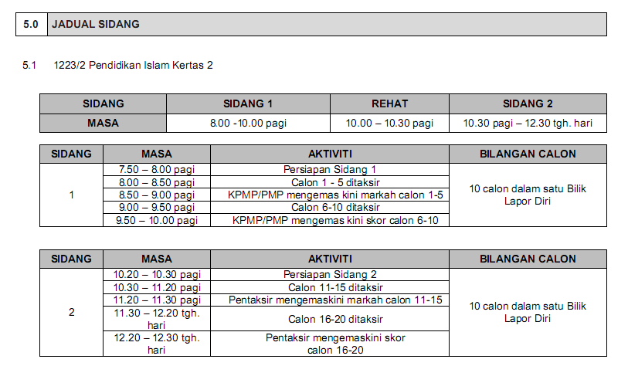
CONTOH JADUAL SIDANG

Slide 27
KEPERLUAN BILIK MENUNGGU
Semua calon dari setiap sidang akan ditempatkan bilik menunggu selama 15 minit sebelum ujian bermula.
Bilik menunggu akan dikawal selia oleh Pengawas Calon.
Bilangan calon yang berada dalam bilik setiap sidang hendaklah mengikut jumlah calon (minima 5 calon dan maksima 10 calon) yang akan ditaksir dalam sidang tersebut.
Calon perlu menyemak butiran maklumat diri yang terdapat dalam borang kehadiran dan ditandatangani.
Tidak dibenarkan membawa masuk sebarang catatan dan bahan ke dalam Bilik Menunggu.

Slide 28
KEPERLUAN BILIK UJIAN
Menyediakan meja dan kerusi bagi calon dan Pentaksir.
Penggunaan saiz meja dan kerusi yang bersesuaian.
Seorang pentaksir sahaja dibenarkan berada di Bilik Ujian.
Sekolah yang mempunyai ramai calon boleh mengadakan lebih daripada satu Bilik Ujian.
Fizikal bilik yang kondusif ( kedudukan Bilik Ujian dan Bilik Menunggu bersebelahan) kepada Pentaksir dan Calon.
Tidak dibenarkan membawa masuk sebarang catatan dan bahan ke dalam Bilik Ujian.
Perlu disediakan Jam Randik dan Loceng Meja disetiap Bilik Ujian.

Slide 29
INSTRUMEN
Dimuat naik daripada Laman web Lembaga Peperiksaan dan dimuat turun oleh SuP sekolah dan berstatus TERHAD.
Diperbanyakkan oleh pihak sekolah mengikut jumlah Bilik Ujian dan disimpan di dalam bilik Pengetua.
SuP mengedarkan kertas soalan kepada Ketua Pentaksir pada tarikh ujian dilaksanakan.
4 set soalan untuk dipilih oleh pentaksir secara rawak.
Calon hanya menerima satu set soalan yang mengandungi ayat tilawah, hafazan dan hadis.
Calon ditaksir sekali sahaja.Tiada ruang untuk memperbaiki skor setelah ditaksir semasa UTQH.
Integriti semua pihak dalam memastikan KERAHSIAAN instrumen pentaksiran sangat diharapkan.

Slide 30

Soalan Lazim
OPERASI
PENTAKSIRAN

Slide 31

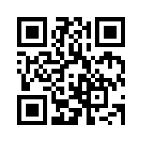
CONTOH AUDIO
Cara penggunaan :
Scan qr code atau
Klik url https://bit.ly/AUDIO-UTQH
https://bit.ly/AUDIO-UTQH

Slide 32
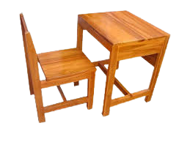
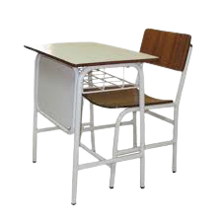
PELAN PELAKSANAAN UTQH
MURID MASUK
MEJA CALON
MEJA PENTAKSIR
BILIK MENUNGGU
BILIK UJIAN
PAPAN TANDA: “PEPERIKSAAN SEDANG DIJALANKAN”
MURID KELUAR
SOP BILIK MENUNGGU :
CALON TIDAK DIBENARKAN MEMBAWA NOTA
SEORANG PENGAWAS CALON
SOP BILIK UJIAN:
KEDUDUKAN MEJA CALON DAN MEJA PENTAKSIR 1 METER
CALON TIDAK DIBENARKAN MEMBAWA NOTA
CALON TIDAK DIBENARKAN MENEMUI RAKAN DI BILIK MENUNGGU SETELAH SELESAI DIUJI

Slide 33
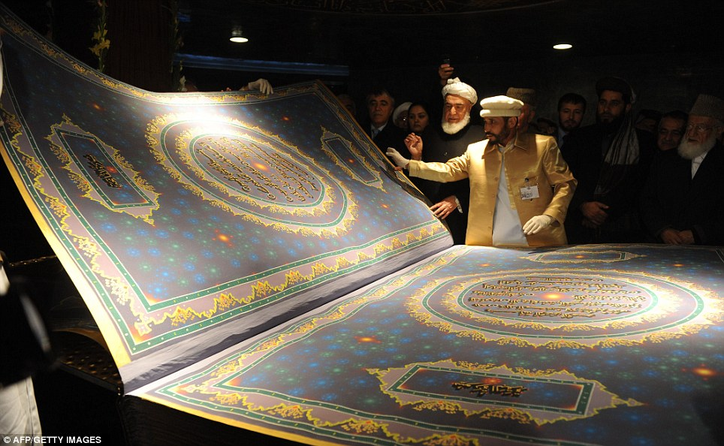
Terima Kasih

